Slide 1
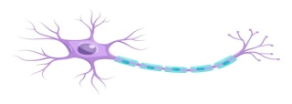
Université de Tlemcen
Faculté SNV_STU
Département de Biologie
Laboratoire de Biologie Moléculaire Appliquée et d’Immunologie
Mestre 02 immunologie
MEMOIRE Présenté par : DRICI SARRA et ZERGUIT SIHAM
Thème
Encadré par : BRAHAMI NABILA
Année universitaire :2022/2023
Conception d’amorces du gène du récepteur du TNF alpha ,prélude à une étude de son implication dans le déclenchement précoce de la sclérose en plaques

Slide 2
Plan de travaille
Introduction
Epidémiologie et Etiologies
Physiopathologie
Plan de travaille
TNF alpha et leurs récepteurs dans la SEP
TNFRSF1A mutation et leur relation avec la SEP
le gène TNFRSR1A et PCR
Problématique
matériels et méthodes
Résultats
conclusion

Slide 3
Introduction
Est un maladie auto-immune inflammatoire et démyélinisant du système nerveux central, caractérisée par une destruction de la myéline dans la substance blanche de l’encéphale et de la molle respectant les axons.
Sujets de 20 à 45 dans 70% cas
Est un maladie plus fréquent des maladies neurologiques progressives .
LES femmes étant deux fois plus que les hommes

Slide 4
Epidémiologie et Etiologies
A_ Epidémiologie
touche environ 2,5 millions de personnes dans le monde
spécialement les jeunes adultes de l’hémisphère nord , Plus on descend vers l’équateur, plus les cas sont rares.

Slide 5
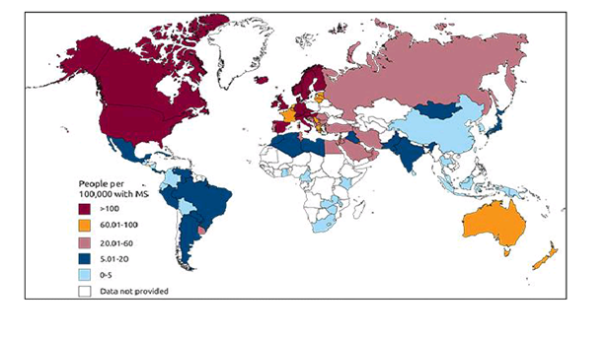
Prévalence de la Sclérose en plaques
Sur Le monde
Sur l’ Algérie
Sur Tlemcen

Slide 6
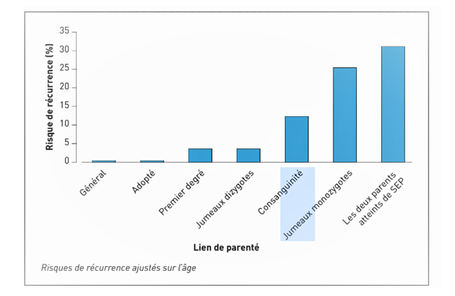
B_ Etiologies
La SEP est une maladie chronique multifactorielle a cause mal connue, il a été démontré que la survenue de la maladie résulte à des facteurs d’origine:
Facteurs génétiques

Slide 7
Facteurs enviromentaux
_ Tabac
_ vaccin contre l’hépatite B
_ Exposition solaire, rayonnement ultraviolet et vitamine D
_ Facteur de risque infectieux (par le virus d’Epstein-Barr)

Slide 8
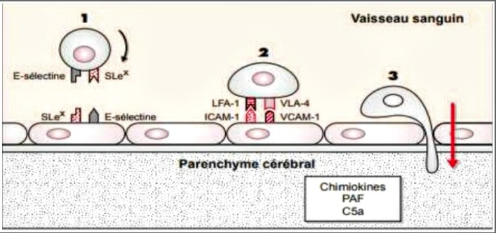
Physiopathologie de SEP
La SEP caractérisé par la formation des lésions appelées plaque de démyélinisation qui sont responsable d’un ralentissement de l’influx nerveux.
Les étapes de formation des plaque
1_ Passage de BHE

Slide 9
2- Démyélinisation
3- inflammation
4- remyélenisation/cicatrisation
5- pert axonal

Slide 10
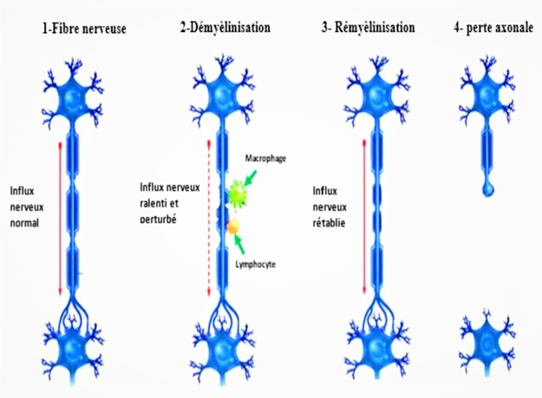

Slide 11
le facteur de nécrose tumorale (TNF-α)
TNF-α
est une cytokine immunomodulatrice impliquedans certaines maladies inflammatoires, comme la SEP.
Sécrété par les cellules immunitaire principalement les macrophages et les lymphocytes en réponse à un grande variété de stimule
régulant de nombreuses fonction physiologiques
L’ apoptose
prolifération et différenciation cellulaire
Immunité et l’inflammation
Les formes
TNF tm
TNF sol

Slide 12
Signalisation
La signalisation TNFα générée par l’interaction avec deux récepteurs transmembranaires distincts :
TNFR1
Il existe deux TNFR
TNFR2
TNFR
récepteur transmembranaires de nature glycoprotéines
caractérisées par quatre protéine riche en cystéine
Domain extracellulaires(CRD)peuvent être clivés par protéolyse pour générer des fragments de récepteurs solubles qui peuvent fonctionnent comme des antagonistes naturels du TNF-α .

Slide 13
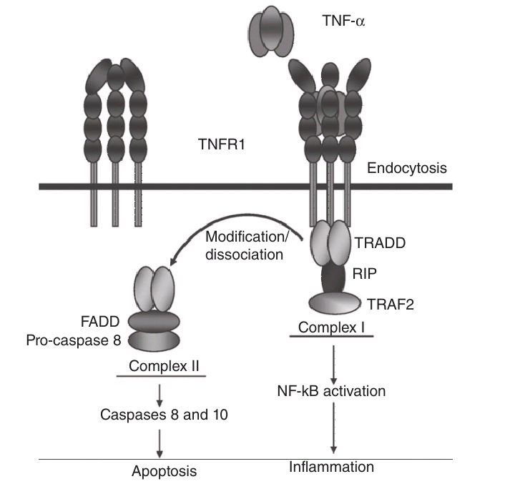
TNFR1

Slide 14
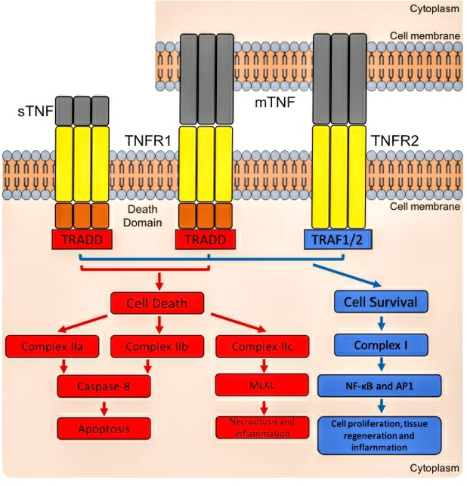
TNFR2

Slide 15
TNFRSF1a mutation dans la SEP
Une étude d’association pan génomique a identifié la variante r92Q du gène TNFRSF1A comme un nouveau locus de susceptibilité pour SEP

Slide 16
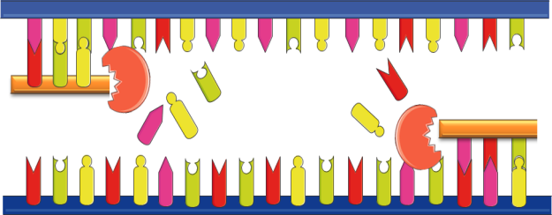
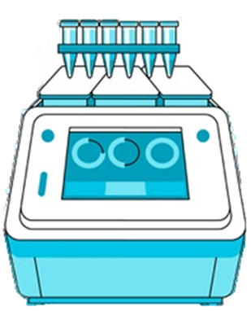
TNFRSF1A
codant pour TNFrécepteur (TNFR1)
est particulièrement intrigant, car la voie de signalisation du TNF a des implications majeures dans la physiopathologie de la SEP.
De 9 exons et 9 intron, elle situé sur le chromosome 12p13
Amplification
Permet la synthèse de fragments d'ADN spécifiques à l'aide de l’ADN polymérase.
PCR

Slide 17
La SEP est caractérisé par une infiltration de cellules immunitaires et la régulation positive des cytokines pro-inflammatoire par exemple : TNF alpha
TNF joue un rôle central dans la SEP, Il module l’induction et le maintien de l’inflammation.
Le ciblage de TNF alpha est efficace dans différents cas pathologiques et il constitue un chemin dans l’immunothérapie, Donc les chercheurs ont besoin d’une conception d’amorces du gène TNFRSF1a pour réaliser le test PCR afin de mieux connaitre l’effet de TNF alpha et leur signalisation dans la SEP

Slide 18
Concevoir des amorces pour la réalisation de PCR à partir de la séquence de modèle.
Objectif
vérifier la spécificité et l’efficacité des amorces qui encadrent le gène TNFRSF1A afin de faciliter aux chercheurs la réalisation de la PCR pour générer beaucoup plus des études sur déclenchement de la SEP.
But

Slide 19
Les paramètres de la conception d’amorces :
La complémentarité :
L'extrémité 3' d'une seule amorce ne peut pas être complémentaire d'autres séquences de l'amorce
et les extrémités 3 'd'un ensemble d'amorces, ne doivent pas être complémentaires l'une de l'autre.
La spécificité :
Il est important que les amorces se lient seulement à leur ADN cible prévue
La longueur d’amorce :
La longueur optimale est comprise entre 18 et 24 nucléotides
la Tm :
Entre 50°C et 62°C
La séquence à l'extrémité 3’:
Les amorces contiennent un nucléotide G ou C à l'extrémité 3' afin d’assurer une bonne et forte liaison au modèle
La teneur en GC :
Environ 50% GC

Slide 20
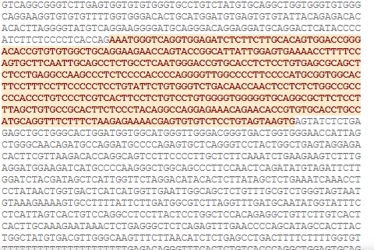
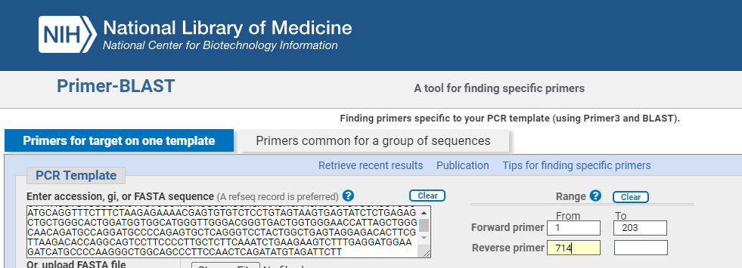
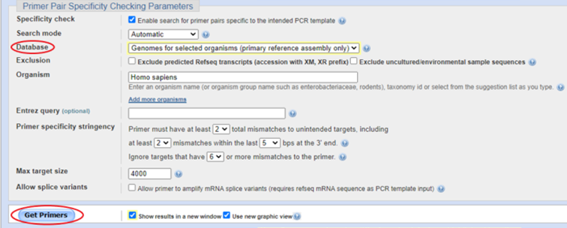
Exon 4
La conception d’amorces par Primer-BLAST:
La séquence du gène TNFRSF1A
Le design de primer

Slide 21
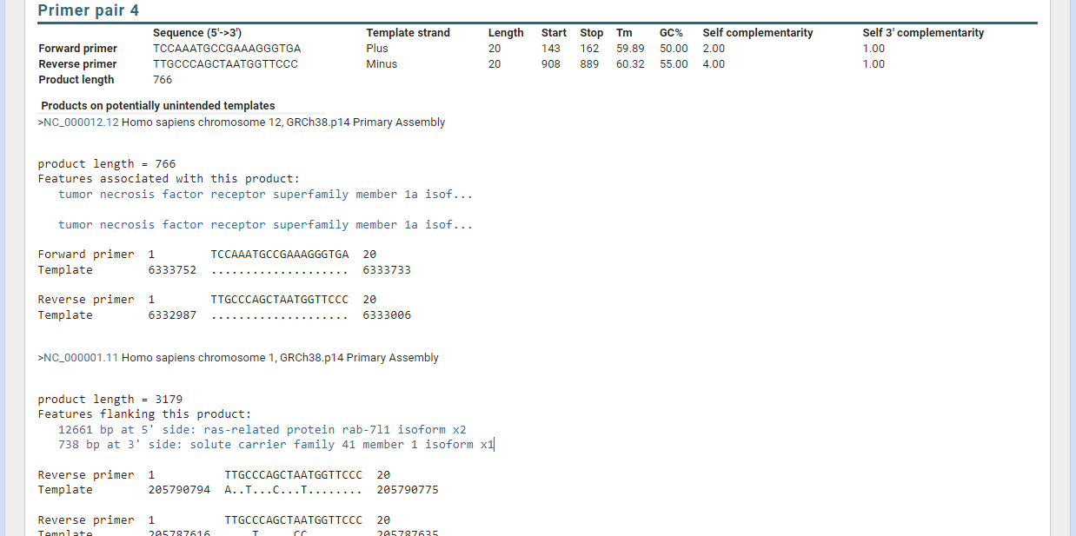
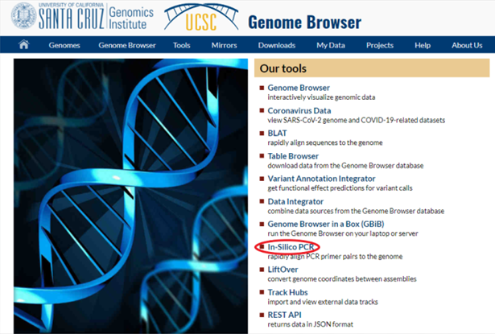
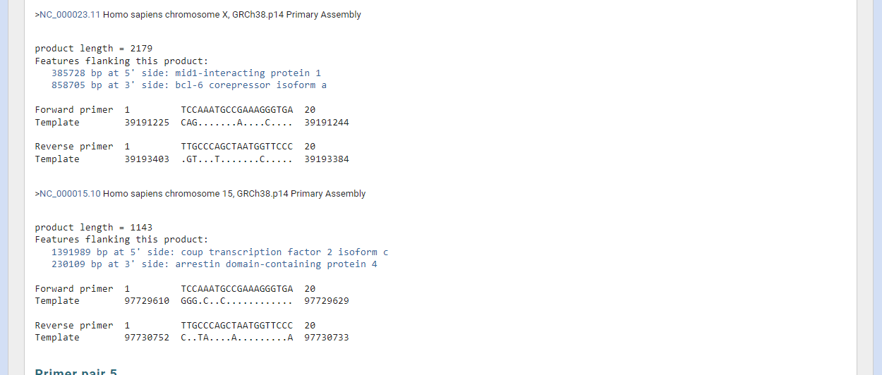
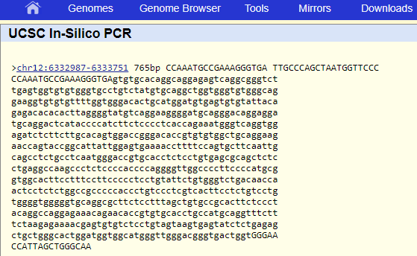
59.89°
60 ,32ᵒ
766
Confirmation des résultats
766
3179
2179
1143

Slide 22
conclusion
Ce travail est un prélude à une étude cas témoins, concernant les variant de l’exon 4 du gène TNFRSF1a, En effet ces amorces serviront pour amplifier puis séquencer l’exon 4
dans l’ADN des patients SEP Algériens et l’ADN des sujets témoins , pour faire une étude d’association des dits variant avec l’apparition de la SEP chez les patients algériens.

Slide 23
Merci de votre attention !!

